Slide 1
在基督里

Slide 2
课程回顾
圣经辅导的定义、简史
圣经辅导的根基和框架
三而一的神
圣经
罪的问题
耶稣基督的福音
成圣是一个过程
外在的环境
教会
直面自我（self-confrontation)

Slide 3
课程回顾
圣经的相关性和全备性
圣经都是神所默示的，于教训、督责、使人归正、教导人学义都是有益的，叫属神的人得以完全，预备行各样的善事。
（提摩太后书 3：16-17）
神的神能已将一切关乎生命和虔敬的事赐给我们，皆因我们认识那用自己荣耀和美德召我们的主。因此，他已将又宝贵又极大的应许赐给我们，叫我们既脱离世上从情欲来的败坏，就得与神的性情有份。
（彼得后书 1：3-4）

Slide 4
课程回顾
我可以根据圣经改变
自我中心—>self- confrontation
人的方法 vs 神的方法
跟从主的方法
认识神的属性
认识我在基督里的身份
在信心中把自己完全交托给神

Slide 5
Why？
Why do I do what I do? (Why do they do what they do?)
What?
What needs to be changed？
How？
How to change? Or How change happens?
Don’t trouble troubles until trouble troubles you.
Don’t wait until trouble troubles you.

Slide 6
认识自我

Slide 7
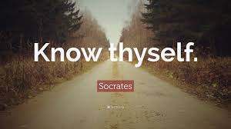
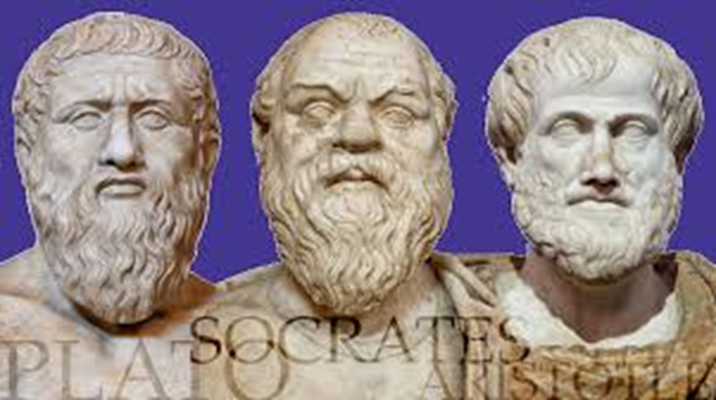
苏格拉底 （Socrates，470 B. C.－399 B. C.）
柏拉图（Plato，427 B.C.—347 B.C.)
亞里士多德（Aristotle，384 B.C.－322B.C.）
Notes:
“认识你自己”是苏格拉底的座右铭，传统的解释是：要人有自知之明，明白人不过是人，不是诸神。
“I thought to myself: I am wiser than this man; neither of us probably knows anything that is really good, but he thinks he has knowledge, when he has not, while I, having no knowledge, do not think I have.” ― Plato, Apology “At the touch of love everyone becomes a poet.” “The first and greatest victory is to conquer yourself; to be conquered by yourself is of all things most shameful and vile.” 柏拉图： 只有“聪明人或有节制 的人，才能够认识自己 ，能够考察他知道或不知道 的事情，还能够明白其他人知道些什么”
“Knowing yourself will give you a sense of power over yourself. Once you master yourself by knowing all your opinions thoughts, feelings and what are the premises of those, you will feel independent. By that you can judge an opinion whether that is right or wrong. I will explain this point in great detail in another post.
The point is know yourself and that will be the most beautiful and useful thing you will do.
Aristotle has said knowing yourself is the beginning of all wisdom. Having wisdom will open so many things for you in life.“https://www.quora.com/Why-did-Aristotle-say-Knowing-yourself-is-the-beginning-of-all-wisdom

Slide 8
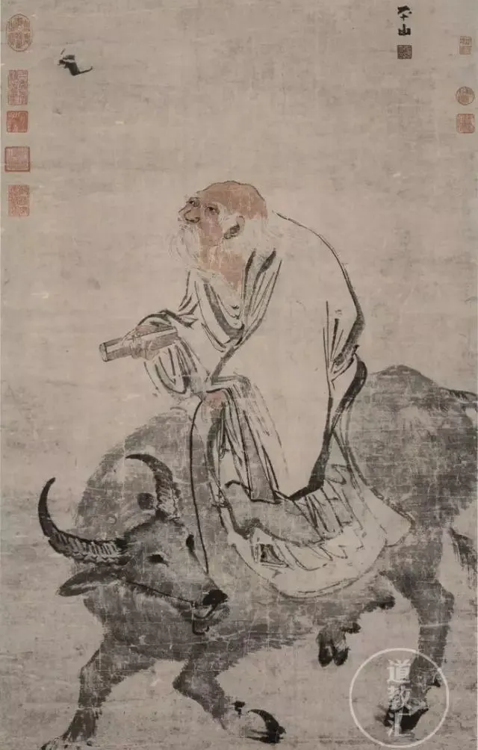
Notes:
老子： 自知：自己了解自己；明：看清事物的能力。指了解自己的情况，对自己有正确的估计。
“人之初，性本善”是战国时期孟子的观点，出自于《孟子·告子上》。
“人之初，性本恶”是战国时期荀子的观点，出自于《荀子·性恶》。
1，《孟子·告子上》中的原句：水信无分于东西，无分于上下乎？人性之善也，犹水之就下也。人无有不善，水无有不下。
白话译文：水的确无所谓向东流向西流，但是，也无所谓向上流向下流吗？人性向善，就像水往低处流一样。人性没有不善良的，水没有不向低处流的。
2，《荀子·性恶》中的原句：今人之化师法，积文学，道礼义者为君子；纵性情，安恣孳，而违礼义者为小人。用此观之，人之性恶明矣，其善者伪也。
白话译文：现在的人，能够被师长和法度所感化，积累文献经典方面的知识、遵行礼义的，就是君子；纵情任性、习惯于恣肆放荡而违反礼义的，就是小人。由此看来，那么人的本性是邪恶的就很明显了，他们那些善良的行为则是人为的。

Slide 9
Man never attains to a true self-knowledge until he has previously contemplated the face of God, and come down after such contemplation to look into himself.

Slide 10
²⁶ 神说：“我们要照着我们的形象，按着我们的样式造人，使他们管理海里的鱼、空中的鸟、地上的牲畜和全地，并地上所爬的一切昆虫。” ²⁷ 神就照着自己的形象造人，乃是照着他的形象，造男造女。²⁸神就赐福给他们，对他们说：“要生养众多，遍满地面，治理这地；也要管理海里的鱼，空中的鸟和地上各样行动的活物。”
《创世记》1：26-28

Slide 11
人的特殊受造
按着神的形象（有神的形象包括了人存在的整体，有生命、道德、灵性、思想、意志和特殊的人际关系）
独有人被神赋予特殊的托付
神对人的托付是透过对“他们说话”来完成的

Slide 12
人的特殊受造
人是启示的接受者（revelation receiver）
亚当和夏娃是神启示的接受者。
人天生是一个的解读者
（interpreter – meaning-maker）
唯神的话语才能准确地解读亚当和夏娃的世界
人天生是一个敬拜者（worshiper）
亚当和夏娃是为着神的荣耀而造的，他们理当敬拜神

Slide 13
一般启示
神的事情人所能知道的，原显明在人心里，因为神已经给他们显明。 自从造天地以来，神的永能和神性是明明可知的，虽是眼不能见，但借着所造之物就可以晓得，叫人无可推诿。
（罗1：19-20）
人是启示的接受者

Slide 14
特殊启示
圣经（提后3：16-17）
耶稣基督
圣灵
但保惠师，就是父因我的名所要差来的圣灵，他要将一切的事指教你们，并且要叫你们想起我对你们所说的一切话。
（约14：26）
只等真理的圣灵来了，他要引导你们明白（进入）一切的真理，因为他不是凭自己说的，乃是把他所听见的都说出来，并要把将来的事告诉你们。 （约16：13）
¹⁴ 道成了肉身，住在我们中间，充充满满地有恩典有真理，我们也见过他的荣光，正是父独一儿子的荣光。
¹⁸ 从来没有人见过 神，只有在父怀里独一的儿子将他表明出来。
（约1：14，18）
人是启示的接受者

Slide 15
世界的声音（社会文化）
他人
仇敌（魔鬼撒但）
人是启示的接受者

Slide 16
人天生是一个的解读者
（interpreter – meaning maker）
Human beings do not live life based on the facts of their experience, but on the interpretation of the facts. We never respond objectively to the situations in our life; we respond based on the lens that we see those situations through. -- Paul Tripp

Slide 17
人天生是一个敬拜者（worshiper）
亚当和夏娃是为着神的荣耀而造的，他们理当敬拜神
Human soul is never empty. We are either filled by something we actively pursue or our pain or our sin.
Has something or someone besides Jesus the Christ taken title to your heart’s trust, preoccupation, loyalty, service, fear and delight?
– David Powlison

Slide 18
1耶和华神所造的，唯有蛇比田野一切的活物更狡猾。蛇对女人说：“神岂是真说，不许你们吃园中所有树上的果子？” ² 女人对蛇说：“园中树上的果子我们可以吃， ³ 唯有园当中那棵树上的果子，神曾说：‘你们不可吃，也不可摸，免得你们死。’” ⁴ 蛇对女人说：“你们不一定死！ ⁵ 因为神知道你们吃的日子眼睛就明亮了，你们便如神能知道善恶。”
⁶ 于是女人见那棵树的果子好做食物，也悦人的眼目，且是可喜爱的，能使人有智慧，就摘下果子来吃了；又给她丈夫，她丈夫也吃了。 ⁷ 他们二人的眼睛就明亮了，才知道自己是赤身露体，便拿无花果树的叶子，为自己编做裙子。 ⁸ 天起了凉风，耶和华神在园中行走，那人和他妻子听见神的声音，就藏在园里的树木中，躲避耶和华神的面。
《创世记》3：1-8
罪在人身上所带下的三个后果

Slide 19
罪的起源
 | 蛇（撒但 创3） | 神（创2） | 夏娃和亚当(创3）
What is true? (Basis for knowledge) | ⁴ 蛇对女人说：“你们不一定死； | ¹⁷ 只是知善恶的树所出的，你不可吃，因为你吃它的日子必定死！” | ⁶ 于是女人见那棵树好作食物，又悦人的眼目，那树令人喜爱，能使人有智慧，她就摘下果子吃了，又给了与她一起的丈夫，他也吃了。 犯罪后的反应： Fear (shame) Hiding (insecurity） Blame (denial) Feeling: shame & guilt
What is right? (Basis for moral standards) | ⁵ 因为神知道，你们吃的日子眼睛就开了，你们就像神一样知道善恶。 | ¹⁷ 只是知善恶的树所出的，你不可吃，因为你吃它的日子必定死！”
Who am I? (Identity) | 亚当和夏娃可以自己选择真假、对错（自主、自足） | 神是亚当和夏娃的创造者，他们需要依靠仰望神

Slide 20
罪在人身上所带下的三个后果
叛逆（rebellion)
人要自主、自足、以自我为中心
愚顽（foolishness-ignorance & arrogance）
自以为是（自以为聪明）、无知
（愚顽人心里说：“没有神。”诗14：1 ）
无能--不能行出神要我们行的 (incapable of doing what God has ordained us to do)

Slide 21
我觉得有个律，就是我愿意为善的时候，便有恶与我同在。因为按着我里面的意思（注：原文作“人”），我是喜欢 神的律；但我觉得肢体中另有个律和我心中的律交战，把我掳去，叫我附从那肢体中犯罪的律。
（罗马书 7: 21-23）
原来体贴肉体的，就是与神为仇，因为不服神的律法，也是不能服。
（罗马书 8：7）

Slide 22
信徒有属灵盲点
弟兄们，你们要谨慎，免得你们中间或有人存着不信的恶心，把永生神离弃了。 总要趁着还有今日，天天彼此相劝，免得你们中间有人被罪迷惑，心里就刚硬了。
（希伯来书 3：12-13）

Slide 23
总结
“我”受造的特殊—有神的形象（revelation receiver, interpreter, worshiper)
“我”的悖逆、愚顽和无能– 罪的结果
蒙救赎的“我”-- 在基督里的新人
³ 在他（基督）里面蕴藏着一切智慧和知识。 ⁸ 你们要谨慎，免得有人用他的哲学和虚空的废话，不照着基督，而是照人间的传统和世上粗浅的学说，把你们掳去。
《歌罗西书》2：3，8
但你们得在基督耶稣里，是本乎神，神又使他成为我们的智慧、公义、圣洁、救赎。 如经上所记：“夸口的，当指着主夸口。”
《哥林多前书》1：30-31

Slide 24
作业
Self-confrontation:
你常用来描绘自我情绪的词汇是…（愤怒，不平，害怕，伤心，委屈，孤独，焦虑…？）
你如何解读你当前的境遇? (不应发生？ 这是我的报应？想不通为什么…）
你的自我对话（self talk）是…（我是个失败者？我无法面对…？）
你的God talk是？（神离我好远；他不听我的祷告；祂为什么允许这件事发生？）

Slide 25
作业
经文默想
我是葡萄树，你们是枝子。常在我里面的，我也常在他里面，这人就多结果子；因为离了我，你们就不能做什么。
（约翰福音15：5）
神能照着运行在我们心里的大力，充充足足地成就一切，超过我们所求所想的。
（以弗所书3：20）

Slide 26
参考资料
Paul Tripp, Instruments in the Redeemer's Hands: People in Need of Change Helping People in Need of Change, (Phillipsburg, NJ: P&R) 2002
https://www.paultripp.com/articles/posts/four-things-to-know-about-you
Wayne Gruden, Systematic Theology, Zondervan, 1994 P493

